Slide 1

中華美德通古今——
傳統美德與正面價值觀學習資源套

Slide 2

主題：仁
「同理」共享

Slide 3

學習目標
學會體會和理解別人的感受和需要，換位思考，養成同理心。
學會關心社會不同階層人士的生活，彼此和諧共處，着重群體福祉。
學會主動關心社會、國家和世界發生的事情。

Slide 4
培養的價值觀/態度 中華傳統美德
關愛
同理心
尊重他人
國民身份認同
尊重生命
接納
主動
積極
服務精神
樂善好施
仁愛（寬厚）

Slide 5

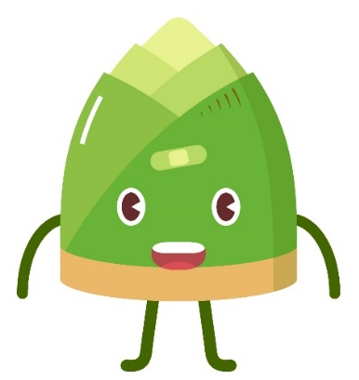
「仁」的定義和內涵
「仁」是孔子儒家學說的核心，其涵義廣泛，包括以友善和寬容的態度待人，並做到「己所不欲，勿施於人」。
孔子曾解釋「仁」就是「愛人」，強調「仁」是指人不靠外力的強迫而發自內心地愛人。
你認為「仁」是甚麼？

Slide 6
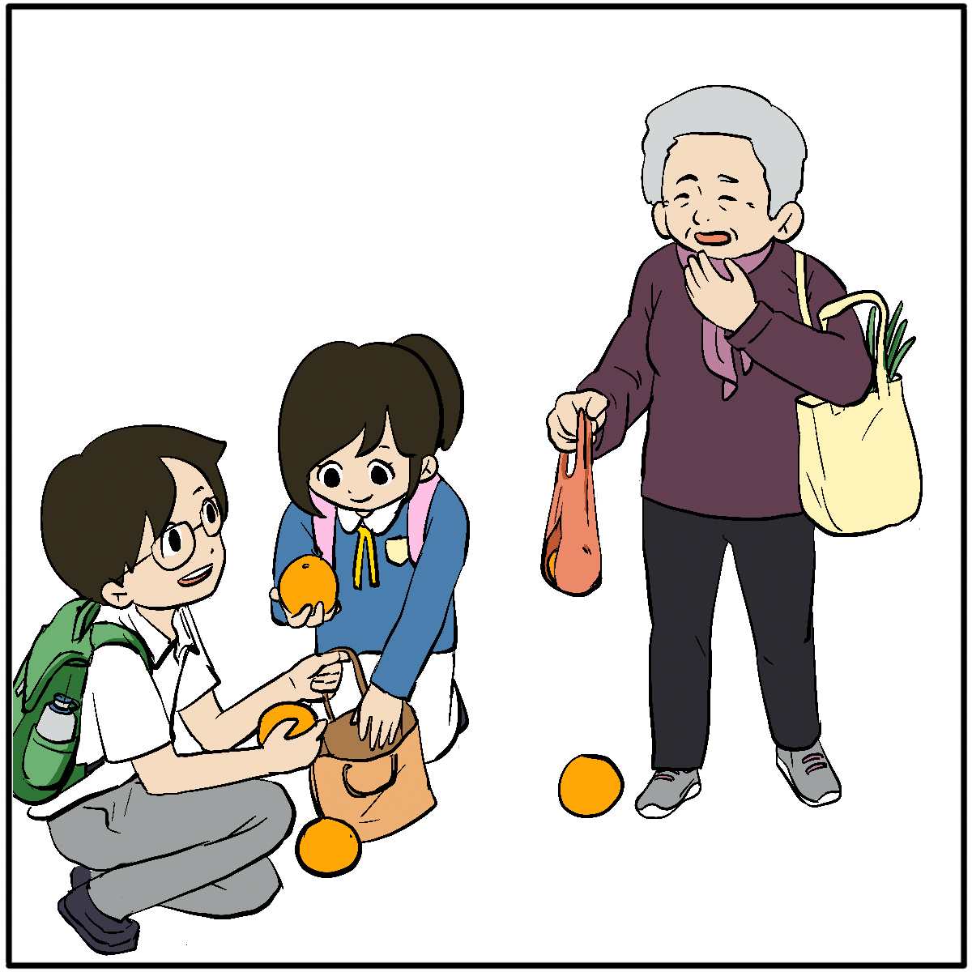
熱身活動
你知道「勿以善小而不為」的意思嗎？
想一想……
你有幫助別人的經驗嗎？
在這些事情上，你付出了甚麼？
對受助者而言，他們得到了甚麼？
Notes:
「勿以善小而不為」出自朱熹《朱子家訓》，意思是：不要因為好事微不足道而無心去做。
今天做一件， 明天做一件，好事就會多起來，人生也走對了方向，我們也因此建立了健全的人格。
參考答案：
你有幫助別人的經驗嗎？如有，那是甚麼？
（有，例如：捐出舊衣服 / 舊玩具、帶視障人士過馬路、教導低年級的同學做功課等。）
在這些事情上，你付出了甚麼？
（很小的勞力、心機、精神、時間等。）
對受助者而言，他們得到了甚麼？
（很大的快樂、滿足、感激等。）
小結：
其實每個人都有幫助別人的能力，
而善事不分大小，聚沙成塔，只要每個人付出一點力量，可以使社會更和諧。

Slide 7
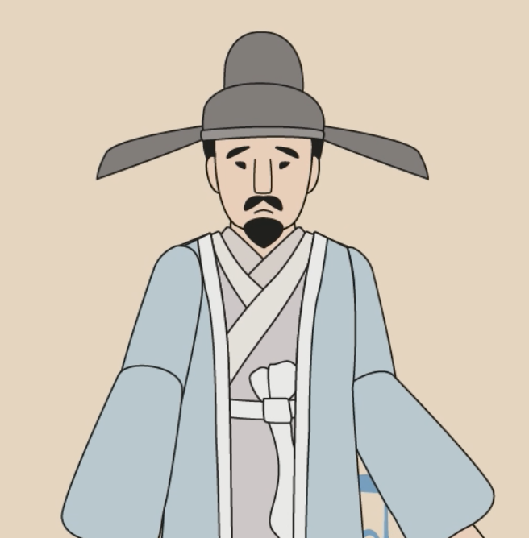
古代動畫簡介
主角：李士謙
南北朝、隋朝著名的隱士
性情寬厚，樂於助人，不求回報

Slide 8
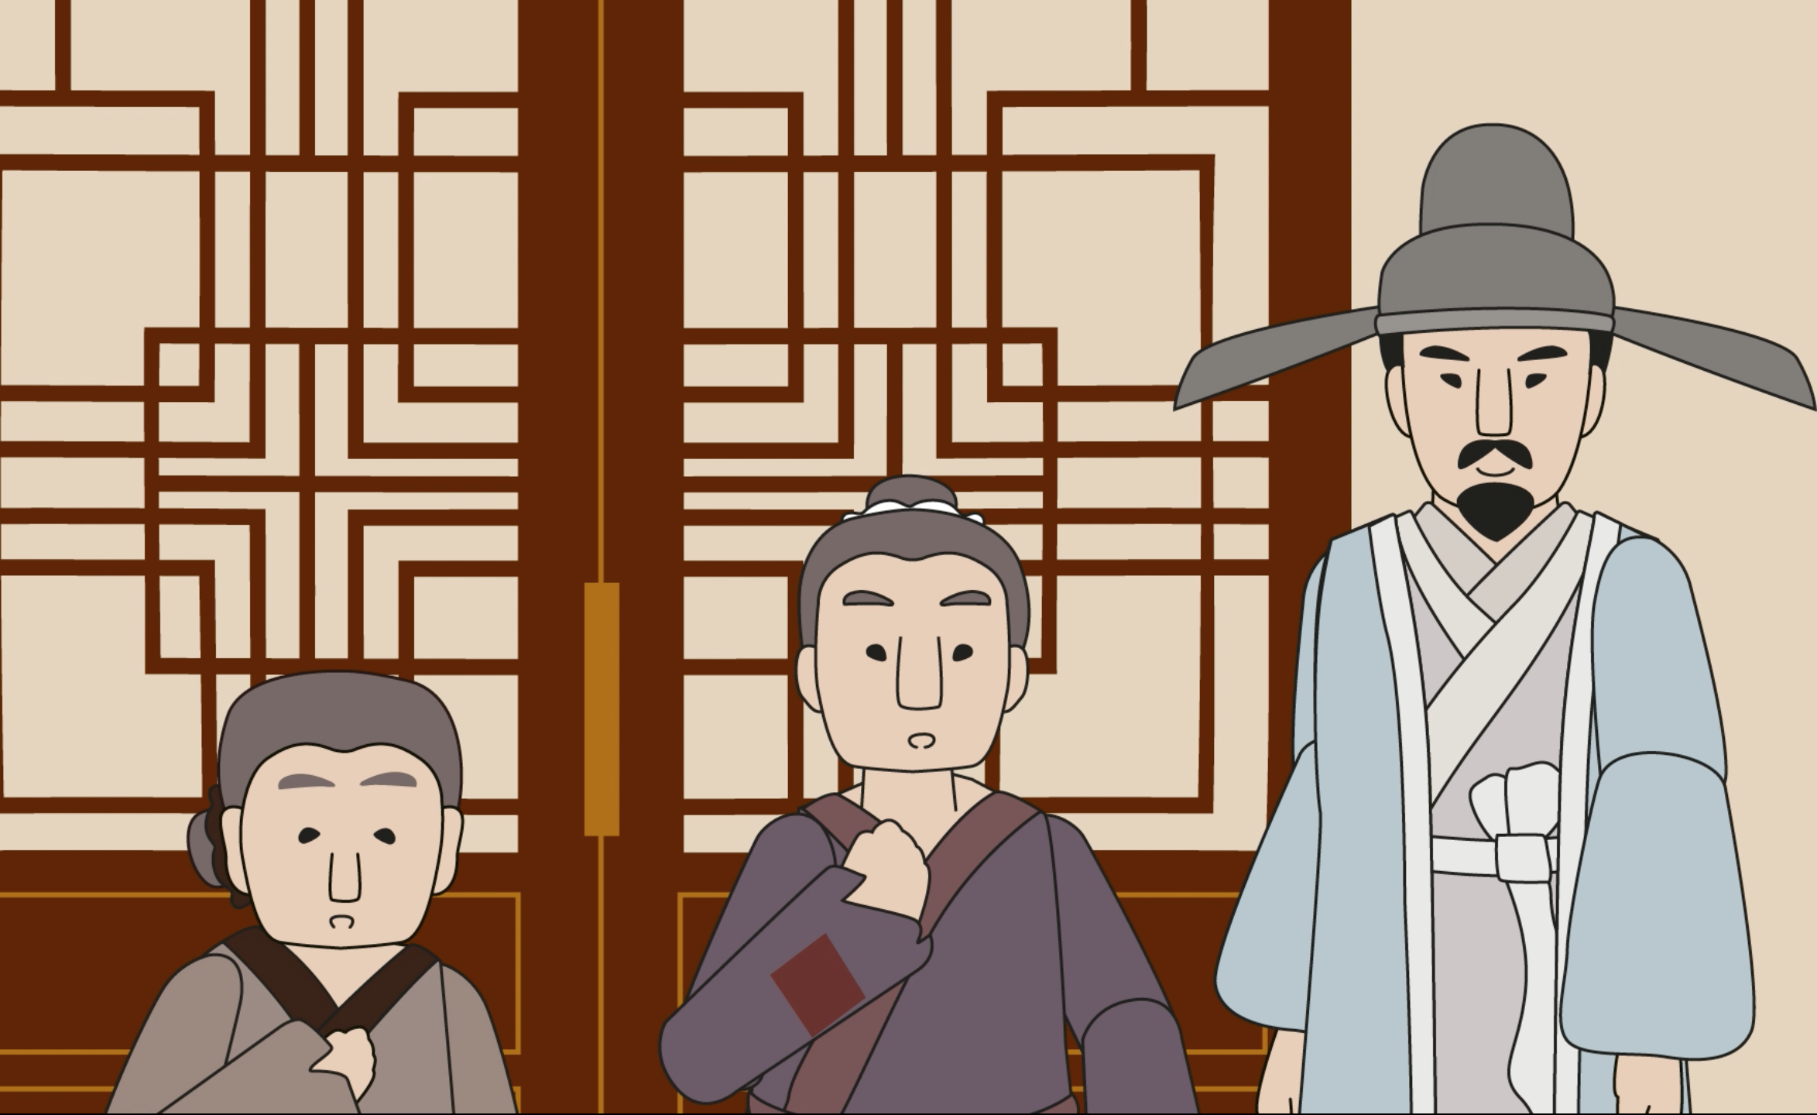
古代動畫簡介
李士謙好施
李士謙十分同情受飢荒災情影響的鄉民，把數千斤糧食借給他們。可是，農作物在翌年再次失收，之前借過糧食的鄉民無法償還，到李士謙的家中道歉。李士謙不但沒有要求鄉民償還糧食，還把他們之前借糧食時簽下的借條燒為灰燼……

Slide 9
短片

Slide 10
短片(待上載後補上連結)

Slide 11
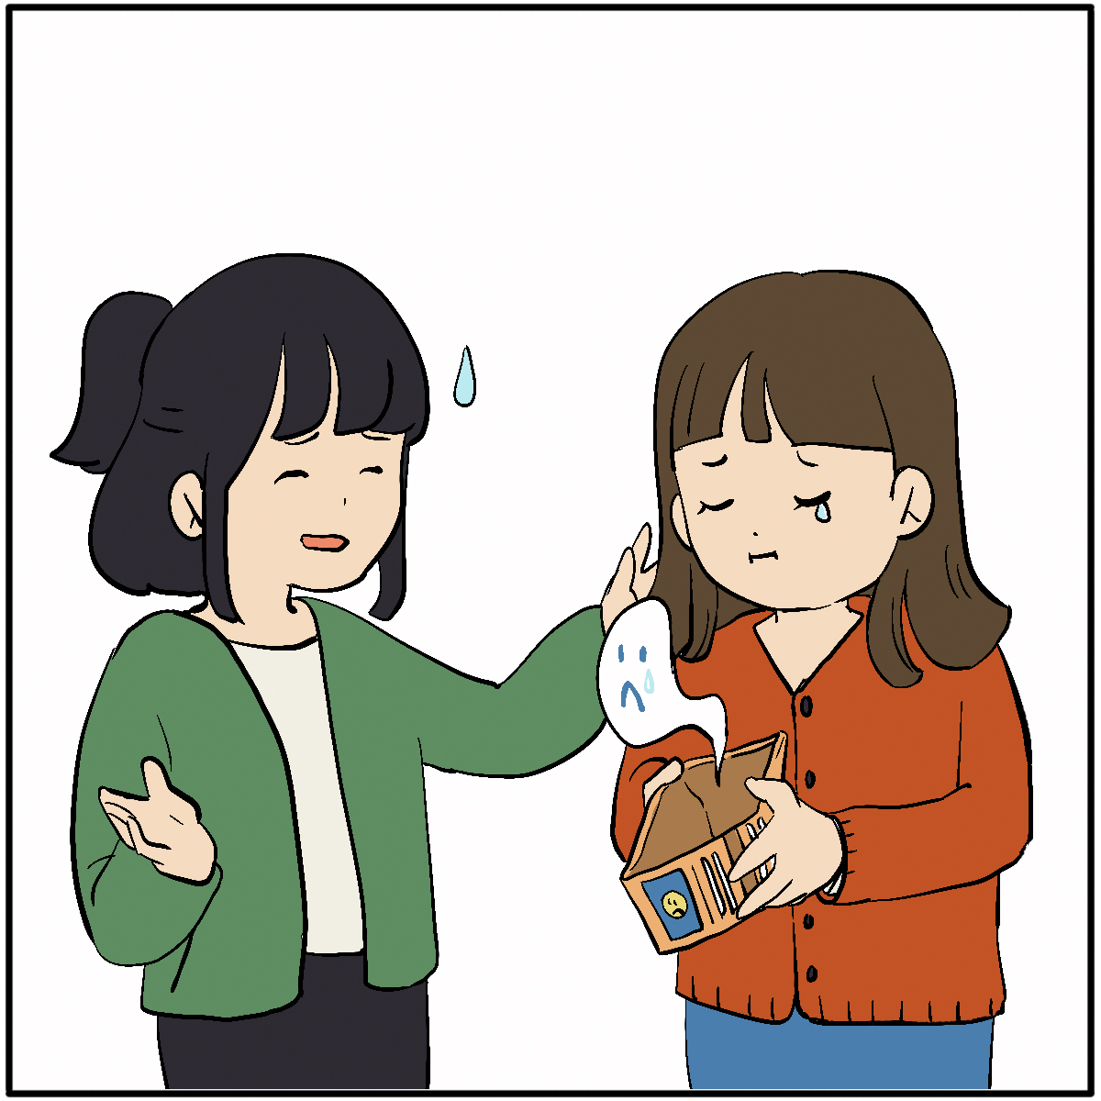
反思（一）
你同意「欠債還錢，天經地義」這句說話嗎？
李士謙為甚麼要把借條燒為灰燼？
試代入右圖中的情境，說說圖中人物的感受。
（完成工作紙第一部分）
一星期前，小敏借了佩玲五十元買漫畫；但小敏一直未有償還。
Notes:
參考答案：
你同意「欠債還錢，天經地義」這句說話嗎？
（同意，有借有還是基本禮儀。）
李士謙為甚麼要把借條燒為灰燼？
（因為他體恤鄉民的苦況，不要求他們歸還糧食。/ 他不想鄉民有負擔，為還債一事而憂慮。）
試代入右圖中的情境，說說圖中人物的感受。
（學生可自由分享自己的想法。）
教師可參考教學筆記，提出延伸追問，例如︰
你會怎樣形容李士謙呢？
（樂善好施、寬宏大量、不求回報等。）
你認為鄉民也有值得欣賞的地方嗎？那是甚麼？
（有，他們誠實地向李士謙明言無力歸還糧食，請求他原諒。）
小結：
情境討論聯繫學生的現實生活經驗，引導學生思考李士謙的行為如何體現樂善好施的精神。
李士謙在饑荒時派糧食給鄉民的行為，可見他有樂善好施的精神。
而且，他亦明白鄉民的苦處，寬容以待。他把借條燒毀，免卻了鄉民的顧慮，可見他十分有同理心。

Slide 12
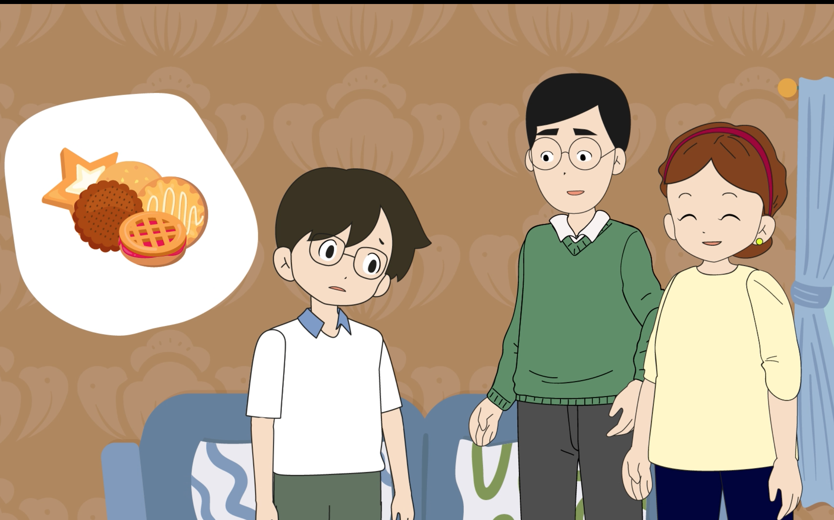
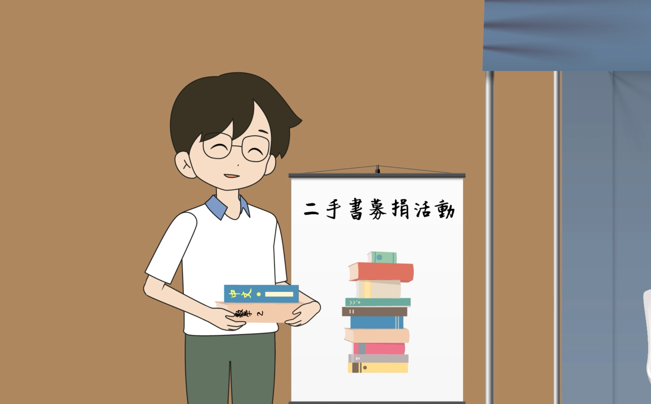
反思（二）
動畫中，對於處理手上的二手書，正賢面對甚麼抉擇？
在作出抉擇時，應有甚麼考慮的因素？
兩個抉擇分別會導致甚麼結果？
（完成工作紙第二部分題1）
Notes:
參考答案：
動畫中，對於處理手上的二手書，正賢面對甚麼抉擇？
（把二手書賣給二手書商，再用賣書的錢買禮物送給父母，以表孝心；但這樣就不能幫助有需要的學生。
把二手書捐給慈善團體，然後轉贈給有經濟困難的學生；可是這樣做就不能把賣書的錢買禮物給父母。）
在作出抉擇時，應有甚麼考慮的因素？
（個人利益vs群眾福祉；
家人快樂vs有需要人士的快樂；
物質帶來的快樂vs心靈上的滿足）
兩個抉擇分別會導致甚麼結果？
（如果把二手書賣給二手書商，可用賣書的錢買禮物送給父母，以表孝心，家人會十分快樂；
把二手書捐給慈善團體，然後轉贈給有經濟困難的學生，可以幫助到有需要人士，自己心靈也會得到滿足。）
教師可參考教學筆記，提出延伸追問，例如︰
為甚麼正賢會有這個選擇？
（正賢選擇把二手書捐給慈善團體，然後轉贈給有經濟困難的學生。雖然買禮物給父母可以為他們帶來物質上的快樂，但他認為群眾福祉比個人利益更重要。幫助有需要人士，可以令他們快樂，也能為自己帶來心靈上的滿足。）
如果你是正賢，你又會如何抉擇呢？為甚麼？
（學生可自由分享自己的想法。）
小結：
我們應多關心身邊的人和事，常存善心，即使年紀小，也能夠為他人帶來支持和幫助。

Slide 13
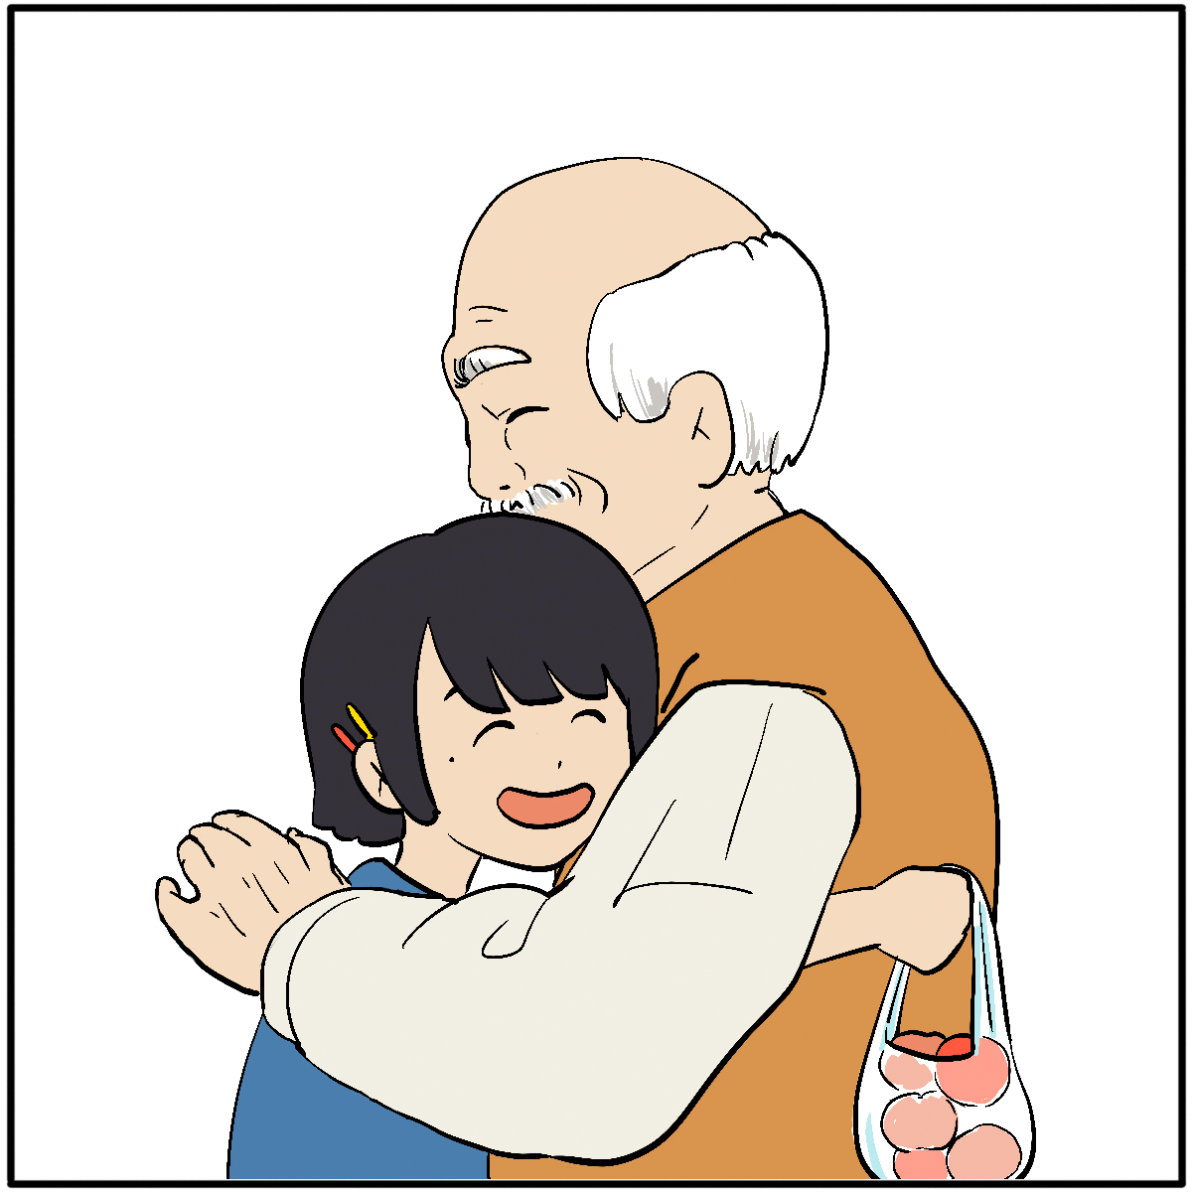
課堂活動（一）
想一想，並與同學分享：
你曾試過幫助弱勢社群嗎？
為甚麼你認為他們需要幫助？
你怎樣幫助他們？
你幫助他們後，有甚麼感受？
（完成工作紙第二部分題2）
Notes:
教師可引導學生討論以上問題，讓他們分享個人想法；
並帶出小結：
社會上有不同階層和不同需要的人，我們在幫助弱勢社羣時，應量力而為，
選擇以合適的方式表達對社會不同人士的關心。

Slide 14

課堂活動（二）
中國將再向非方提供10億劑疫苗，其中6億劑為無償援助，4億劑以中方企業與有關非洲國家聯合生產等方式提供。中國還將為非洲國家援助實施10個醫療衞生項目，向非洲派遣1500名醫療隊員和公共衞生專家。
上述報導反映了中國以甚麼精神和世界其他國家相處？
你認為報道中中國的行為能夠體現「仁」嗎？
（完成工作紙第三部分）
Notes:
教師可根據教學進度，決定是否於課堂上完成工作紙第三部分。
教師讓學生閱讀報道，提出問題；
中國向非洲捐贈甚麼？
（10億劑新冠疫苗。）
中國為甚麼要作這次捐贈？
（幫助非洲國家盡快提升疫苗接種率。）
中國這次捐贈有何條件？
（沒有，這是一次無償援助。）
這次捐贈有甚麼好處？
（可以幫助非洲國家盡快提升疫苗接種率，增強人民的抗疫力，對抗疫情。）
中國還採取哪些措施援助非洲？這反映了國家本着甚麼精神和世界其他國家相處？
（中國派出醫療人員和專家到非洲，以及援助其醫療項目。所謂「老吾老以及人之老，幼吾幼以及人之幼」，這反映「仁」是愛的擴張，應由親人延展至國人以及天下間所有的人。「仁」的體現不單出現於個人、家庭的層面，國家之間也可以互助互愛的仁愛精神和諧共處。）
你認為報道中中國的措施能夠體現「仁」嗎？為甚麼？
（能夠，因為這些措施有助非洲人民對抗新冠疫情，並提升當地的醫療水平，保障人民的健康。這反映了中國能關愛其他國家的人民，了解他們的需要，展現了善心，體現了仁愛精神。）
通過討論新聞事件，讓學生明白關愛別人不會受空間限制，
我們應主動關心社會、國家和世界發生的事情，
並關心國家和世界不同階層人士的生活和福祉。

Slide 15
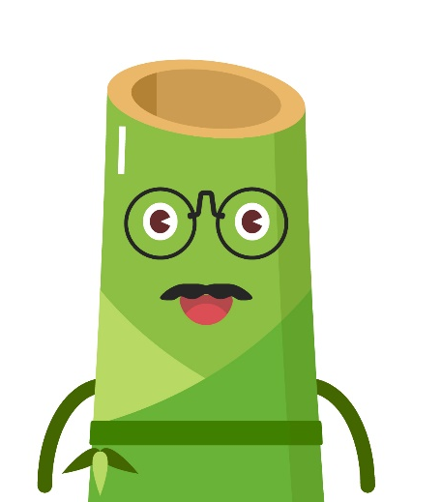
總結
動畫中，李士謙和正賢以不同的方式實踐「仁」。李士謙樂善好施、以寬容對待鄉民；正賢以合適的方式，表達對社會的關心，為他人帶來幫助。這些都是有同理心的表現。

Slide 16
我們明白了……
我們應多體會別人的感受和需要，
懂得從別人處境考慮；
主動關心社會、
國家和世界發生的事情，
散播善心，共建和平的世界

Slide 17
參考資料

Slide 18
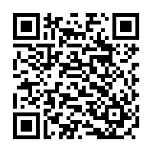
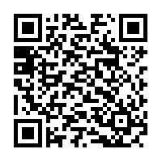
參考資料
〈孔子解構「仁」字的意義〉
https://chiculture.org.hk/tc/china-five-thousand
-years/373
〈孔孟與儒家思想〉
https://chiculture.org.hk/tc/china-five-thousand
-years/1916

